Slide 1
Föräldramöte 22/4 2025
Tjejer födda 2012

Slide 2
Dagordning
Nuläge
Värdegrund
Cuper och matcher
Ansvar föräldrar
Andra aktiviteter
Övriga frågor

Slide 3
Nuläge
13 spelare i laget
Anmälda till en serie. Nytt för i år är att vi spelar 9-manna med offside. Hemmamatcher försöker vi lägga på söndagar kl. 15.00.
Vi kommer att träna tre gånger i veckan under utesäsongen, från och med maj tränar vi följande tider:
mån (endast F-12) kl. 17.00-18.30
tis (tillsammans med F-13) kl. 18.30-20.00
tor (kan vara någon från F-13 med oss) kl. 17.00-18.30
Ledare: Christian, Johanna och Stefan

Slide 4
Värdegrund
Vi jobbar utifrån Skara FC värdegrund
Respektera lagkompisar och tränare
Bryter man mot regler pratar vi först med spelarna och sedan kontakt vårdnadshavare. Fortsätter spelaren att bryta mot regler lyfter vi ärendet till styrelsen.
Spelarna representera Skara FC . Detta gäller på såväl fotbollsplanen, omklädningsrummet, klubbhuset samt i andra sammanhang där jag bär kläder med Skara FC:s märke.

Slide 5
Värdegrund
Jag får samma sportsliga förutsättningar som alla andra i föreningen så länge som jag tränar lika mycket som övriga spelare. Den som tränar mest får spela mest. Om jag missköter min träning kan jag inte räkna med att få spela lika mycket matcher, som de som sköter sin träning.
Jag som spelare i Skara FC försöker alltid vara en bra kompis, detta är för mig lika viktigt som att vara en bra fotbollsspelare. Att vara en bra kompis innebär att jag är hjälpsam och artig mot såväl mina lagkamrater som alla andra i föreningen. Jag vill vara i en miljö där jag trivs och mår bra och jag är lika ansvarig att skapa detta som alla andra i föreningen.
Jag gör alltid mitt bästa på träningarna. Jag gör detta för min egen utvecklings skull, men även för att mina kompisar skall få en så bra träningsmiljö som möjligt.

Slide 6
Cuper och matcher 2025
Habo-cupen 28-29 juni. Övernattnings-cup och mindre egenavgift.
Skaras egna cup Sommarlands-cupen 1-3 augusti, vi spelar gruppspelsmatcher på fredag och slutspelsmatcher under söndagen.
Ev. Kick-on cup Tidaholm 4-5 okt.
Matcher
Första seriematchen är måndag den 28 april i Tidaholm kl.18.30
Se vidare laget.se

Slide 7
Cuper och matcher 2025
Vid all uttagning utgår vi från närvaro, inställning och fotbollsutveckling.
Vi tränare är med tjejerna under match och sköter coachning. Undvik coachning från kanten!
Utrustning under matcher är blåa FC-shorts och vita FC-strumpor. Vi ledare har med matchtröjor.
Inget godis eller läsk under match.
Vi duschar efter varje match hemma och borta.

Slide 8
Ansvar föräldrar
Se till att barnet ätit innan träning och match.
Svara på kallelse till träning och match. Nytt! Viktigt att svara innan tiden gått ut. Skulle tiden gått ut – skicka ett sms.
Tvätta matchtröjor. Vi skriver i kallelsen och så tar man med till träningen veckan efter.
Utföra tilldelade arbetsuppgifter.
Delta på föräldramötet.
Betala medlemsavgiften för 2025, kommer via mail.

Slide 9
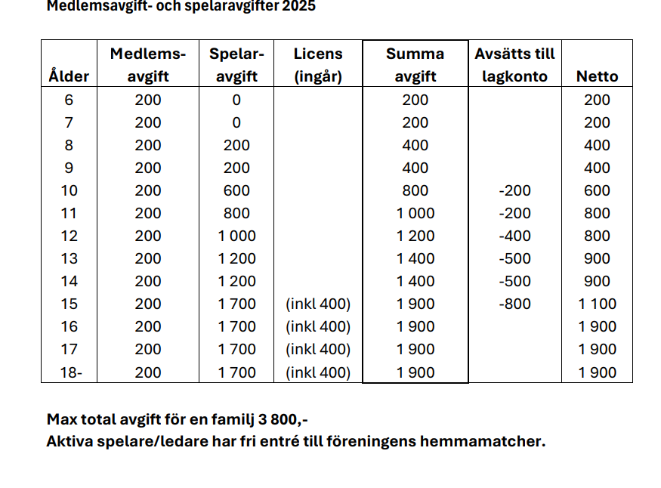

Slide 10
Arbetsuppgifter under året
Boll-Stina + kiosk och inträde fredag 9 maj.
Klassfotboll lördag 17 maj
Sommarlandscupen 1-3 augusti
Sälja bingolotter till jul
Kiosk vid hemmamatcher (8 matcher)
Förra året fick vi in 300-500kr/match
Genom arbetsuppgifter får vi pengar till lagkassan. Viktigt att alla är med och hjälper till.

Slide 11
Andra aktiviteter
Gratis Sommarfotbollskola – Olinsgymnasiet Götene
period 1: 18-19 juni, kl10.00-15.00
gemensam anmälan snarast
Gemensam kväll… Tacokväll arenahuset 30 maj?

Slide 12
Övriga frågor?

